Slide 1
第6章 数据计算
万夕里
XiliWan@njtech.edu.cn

Slide 2
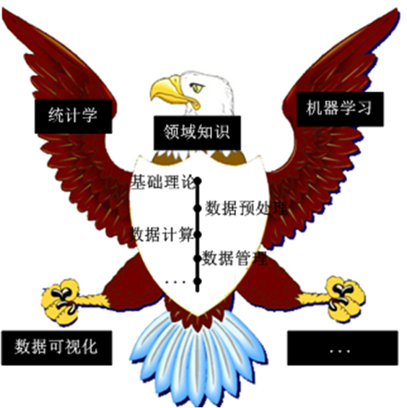
内容简介
数据科学中的基础知识
图6-1数据科学中的数据计算（1）

Slide 3
目录
目录
图6-1数据科学中的数据计算（2）

Slide 4
学习目的
学习目的
了解
数据计算在数据科学中的重要地位以及数据管理技术的发展现状与趋势。
理解
数据计算模式的演变及4种基本计算模式之间的区别与联系；Hadoop生态系统的组成及每个组成部分的主要功能。
掌握
MapReduce框架及其实现与优化
熟练掌握
在读者自己所属专业领域中，常用的数据计算方法、技术与工具。

Slide 5
数据计算对于数据科学是有重要影响的，主要体现在：
（1）数据战略规划的制定 （整体的规划）
（2）平台选择与设计 （在哪里计算）
（3）算法选择和设计 （如何计算）
数据计算是数据科学的重要实践环节。

Slide 6
目录
目录
图6-1数据科学中的数据计算（2）

Slide 7

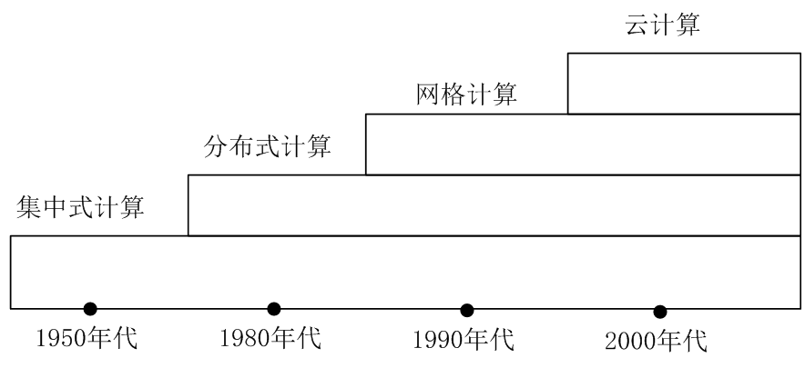
6.1计算模式的演变
6.1计算模式的演变
移动计算
2010
图6-2 计算模式的演变

Slide 8
6.1.1集中式计算
6.1计算模式的演变
单主机/多终端的集中式计算模式的主要缺点是：
主机负担过重，所有的计算、存储都集中在主机上，一旦主机出故障，系统将全面瘫痪（Single point of failure）；
扩充不易，即当用户数量快速增长时，必须更换主机(Scalability) ，否则服务质量就要受到影响；
系统的购置、安装、维护费用较高，不易普及。

Slide 9
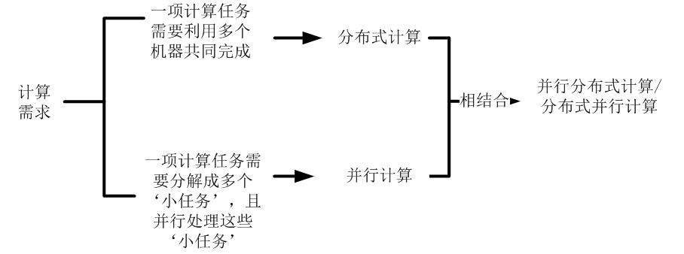
6.1.2分布式计算
6.1计算模式的演变
区别在哪里？
图6-3分布式计算与并行计算

Slide 10

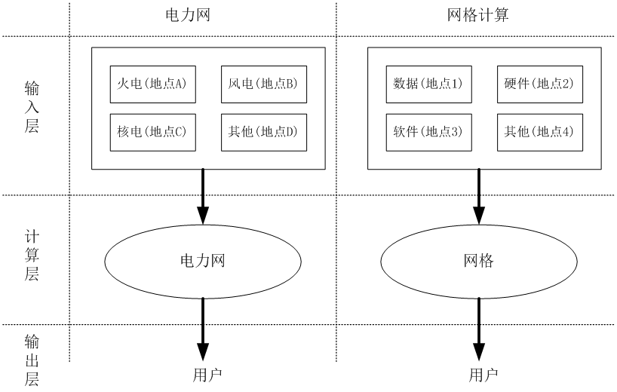
6.1.3网格计算
6.1计算模式的演变
StateGrid
图6-4 网格与电力网的相似性

Slide 11


在家寻找外星人计划
http://setiathome.ssl.berkeley.edu/
SETI@home（Search for Extra Terrestrial Intelligence at Home，在家搜寻外星智慧（地外文明---也就是我们常说的“外星人”）），是一个通过互联网利用家用个人计算机处理天文数据的分布式计算项目。
该项目试图通过分析阿雷西博射电望远镜采集的无线电信号，搜寻能够证实外星智能生物存在的证据。该项目由美国加州大学伯克利分校的空间科学实验室主办。

Slide 12
6.1.4云计算
6.1计算模式的演变
云计算是集中式计算、分布式计算(Distributed Computing)、并行计算(Parallel Computing) 和网格计算(Grid Computing)等不同计算模式相互融合的结果，或者可以说是上述计算模式的商业实现。
我的理解：集中的分布式计算
云计算的主要特征如下：
经济性
弹性计算（Elastic Computing）
按需服务 （Service on Demand）
虚拟化 （Virtualization）

Slide 13
6.1计算模式的演变
表6-1云计算的层次性
序号 | 类型 | 含义 | 举例
1 | HaaS（Hardware as a Service，硬件即服务） | 云端将硬件设备以服务形式提供给终端，终端可按需购买或租用云端的硬件设备，安装自己的软件系统，完成各种数据存储或计算任务。 | IBM的IDC云计算
2 | Iaa（Infrastructure as a Service，基础设施即服务） | 云端将计算资源和存储资源以服务形式提供给终端，终端可按需购买或租用所需的基础设施。 | Amazon的EC2
3 | SaaS（Software as a Service软件即服务） | 云端将软件系统以服务形式提供给终端，终端可按需购买或租用云端的软件系统，完成各种计算任务。 | Salesforce.org
4 | PaaS（Platform as a Service，平台即服务） | 云端将软件开发平台以服务形式提供给终端，终端可按需购买或租用云端的开发平台，完成软件系统的研发任务。 | Google的App Engine
5 | DaaS（DataBase as a Service，数据库即服务） | 云端将数据库及其管理系统以服务形式提供给终端，终端可按需购买或租用云端的数据库或数据库管理系统服务。 | Oracle 的云服务

Slide 14
目录
目录
图6-1数据科学中的数据计算（2）

Slide 15
6.2主流计算框架——MapReduce
6.2主流计算框架——MapReduce
针对不同需求提出了多种计算框架（MapReduce 、Tez、Spark、Storm、Druid等，表6-2）
MapReduce计算框架源自一种分布式计算模型，其输入和输出值均为<key, value>键/值对，其计算过程分为两个阶段——map阶段和reduce阶段，并分别以两个函数map（）和reduce（）进行抽象。MapReduce程序员需要通过自定义map（）和reduce（）函数表达此计算过程。
map（）函数
reduce（）函数

Slide 16
What’s MapReduce？
来源于Google Paper OSDI 2004
一个简单的计算模型 （A Simple Programming Model）
大规模的数据处理
充分利用大规模的商用计算机以分布式的方式执行数据处理, 提供高可靠性 （High Availability）

Slide 17
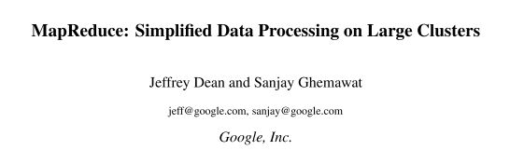
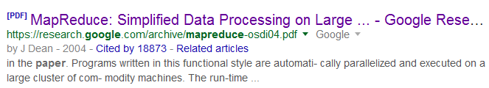
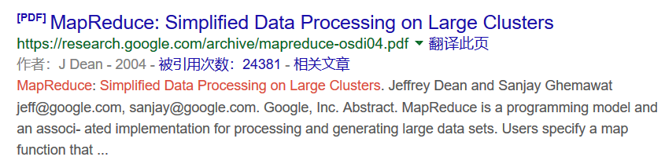
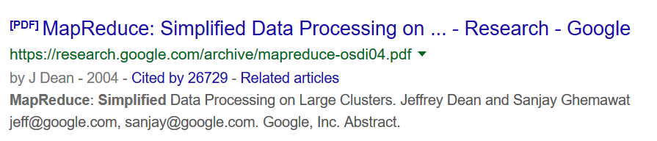
Google Map Reduce paper
有中文版

Slide 18

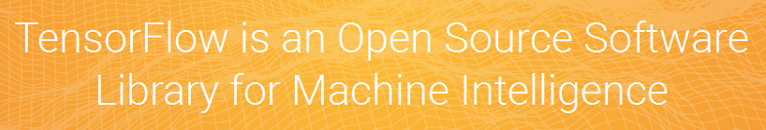
产生背景
Jeffery Dean设计一个新的抽象模型， 封装并行处理、容错处理、本地化计算、负载均衡的细节，还提供了一个简单而强大的接口。
这就是MapReduce
Google MapReduce
架构设计师
Jeffrey Dean

Slide 19
6.2主流计算框架——MapReduce
表6-2 几种常用的计算框架
计算框架 | 提出者 | 特点
MapReduce | Google | 一种以主从结构（Master-Slave）的形式运行的分布式计算模型，是大数据时代的基本计算模型之一。
Tez | Apache | 一种构建在Apache Hadoop YARN之上的DAG（Directed Acyclic Graph，有向无环图）计算框架，可以拆分/组合Map/Reduce过程，进而减少 Map/Reduce之间的文件存储和运行时间。
Spark | UC Berkeley | 一种大规模数据处理的通用引擎，不仅可以实现MapReduce的功能，而且其运行速度更快、使用更为方便。目前，Spark支持Spark SQL查询、流式处理、机器学习和复杂分析。
Storm | Twitter | 一种以大数据流的实时处理为目的的开源框架，可以实时处理Hadoop的批量任务。
Druid | Metamarkets等 | 一种主要为商务智能和OLAP设计的面向列的分布式数据存储系统，可支持海量数据的实时查询与分析能力。

Slide 20
6.2.1 MapReduce基本思想
6.2主流计算框架——MapReduce
例：采用MapReduce技术从NCDC数据中找出每年的最高气温
0067011990999991950051507004...9999999N9+00001+99999999999...
0043011990999991950051512004...9999999N9+00221+99999999999...
0043011990999991950051518004...9999999N9-00111+99999999999...
0043012650999991949032412004...0500001N9+01111+99999999999...
0043012650999991949032418004...0500001N9+00781+99999999999...
NCDC关于气温的原始数据

Slide 21
6.2主流计算框架——MapReduce
对原始数据进行一定的数据预处理操作，包括类型转换、数据抽取、数据筛选等。
(0,0067011990999991950051507004...9999999N9+00001+99999999999...)
(106,0043011990999991950051512004...9999999N9+00221+99999999999...)
(212, 0043011990999991950051518004...9999999N9-00111+99999999999...)
(318,0043012650999991949032412004...0500001N9+01111+99999999999...)
(424,0043012650999991949032418004...0500001N9+00781+99999999999...)

Slide 22
6.2主流计算框架——MapReduce
(1950, 0)
(1950, 22)
(1950, −11)
(1949, 111)
(1949, 78)
Map()函数的功能是提取年份和气温信息
为了降低map()和reduce()函数之间的数据传递以及方便reduce()函数的处理等目录：
Shuffle:对map()函数的输出进行一定的处理（排序、分组）之后 ，再发送给reduce()函数
（排序、分组）
(1949, [111, 78])
(1950, [0, 22, −11])
Reduce()函数的输入
(1949, 111)
(1950, 22)
Reduce()函数遍历整个列表并从中找出每一年的全球最高气温记录

Slide 23
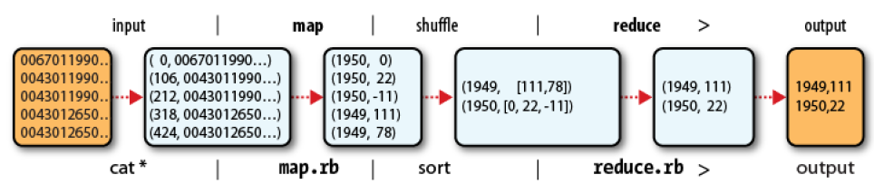
6.2主流计算框架——MapReduce
数据预处理
图 MapReduce的逻辑数据流
MapReduce这套分布式处理框架常用于:
分布式Grep
URL访问频率统计
逆向Web-Link 图
主机关键向量指标（Term-Vector per Hosts）
逆序索引
分布式排序
总结：适用于大规模（key，value）类型的数据分析

Slide 24
怎样通过MapReduce完成排序工作，使其有序（字典序）？

Slide 25
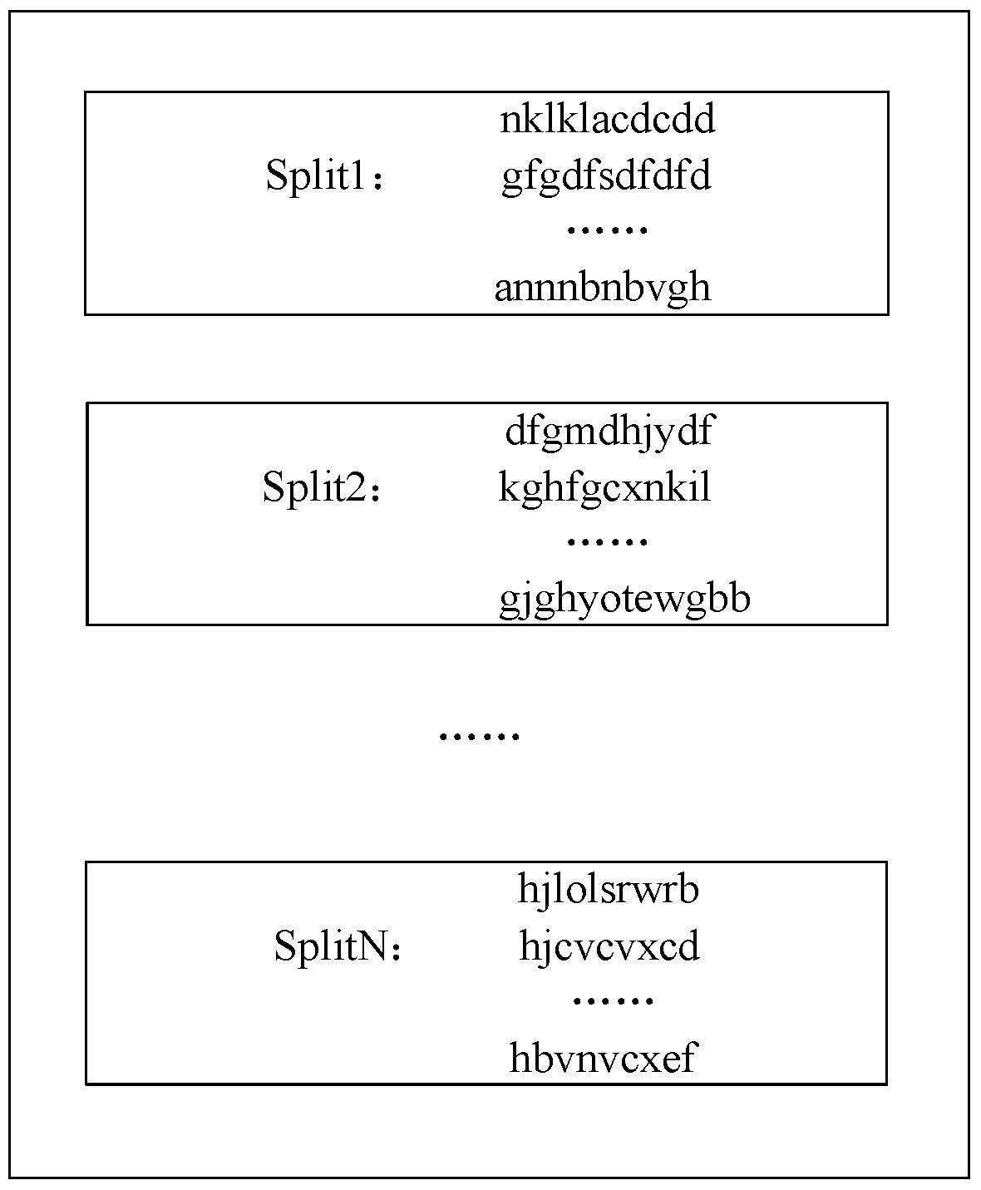
第一个步骤
对原始的数据进行分割（Split），
得到N个不同的数据分块 。

Slide 26
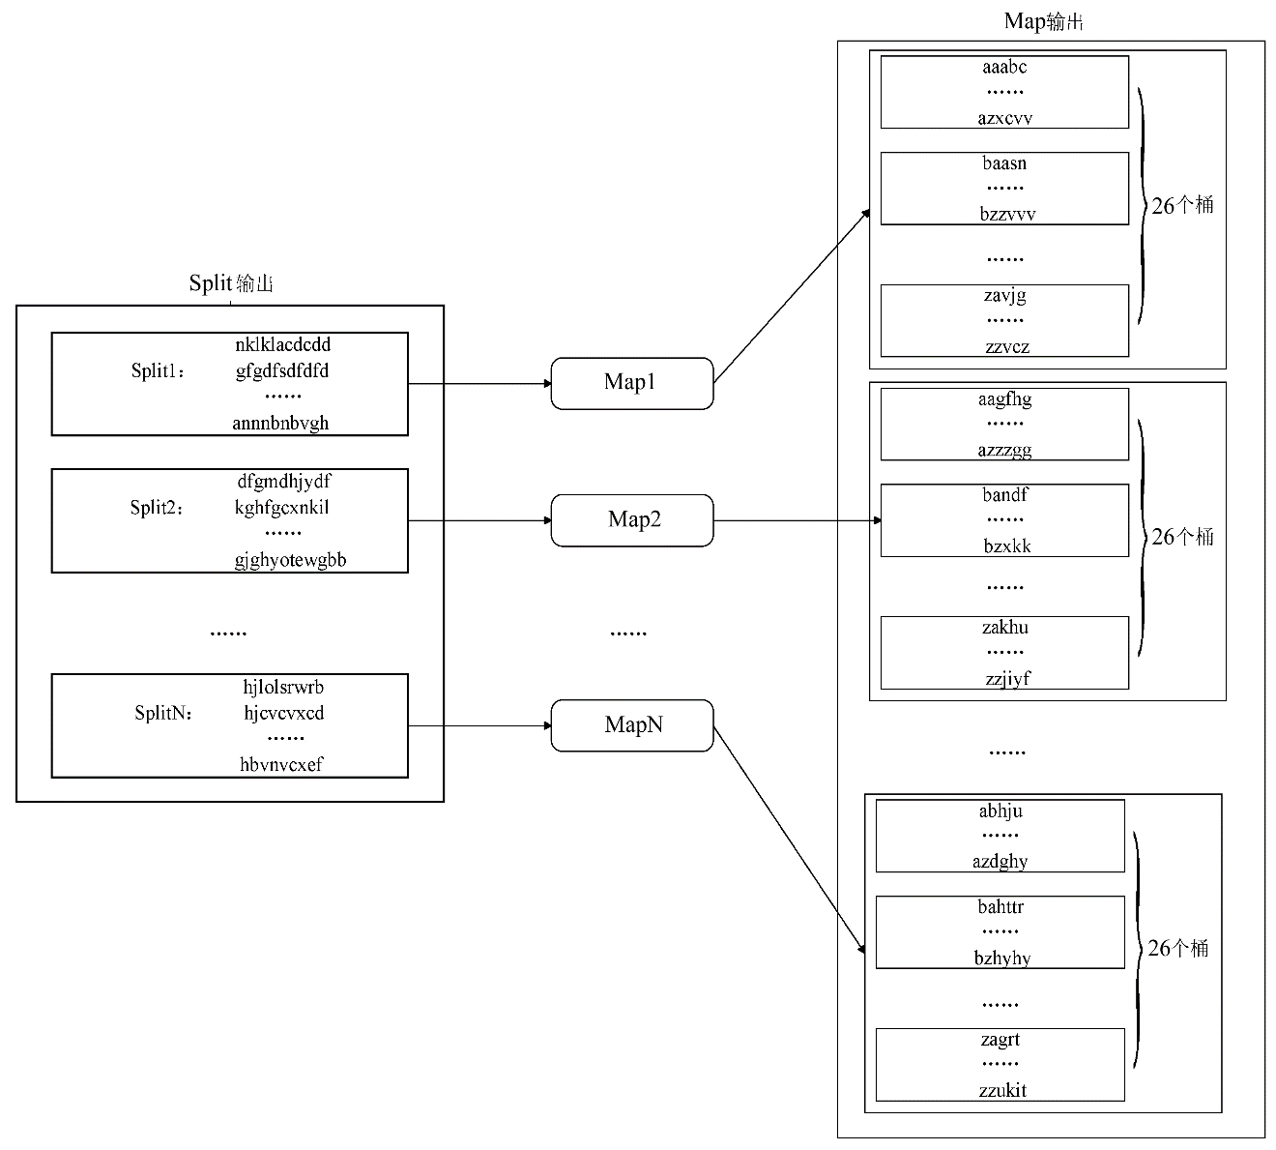
第二个步骤
对每一个数据分块都启动一个Map进行处理。采用桶排序的方法，每个Map中按照首字母将字符串分配到26个不同的桶中。

Slide 27
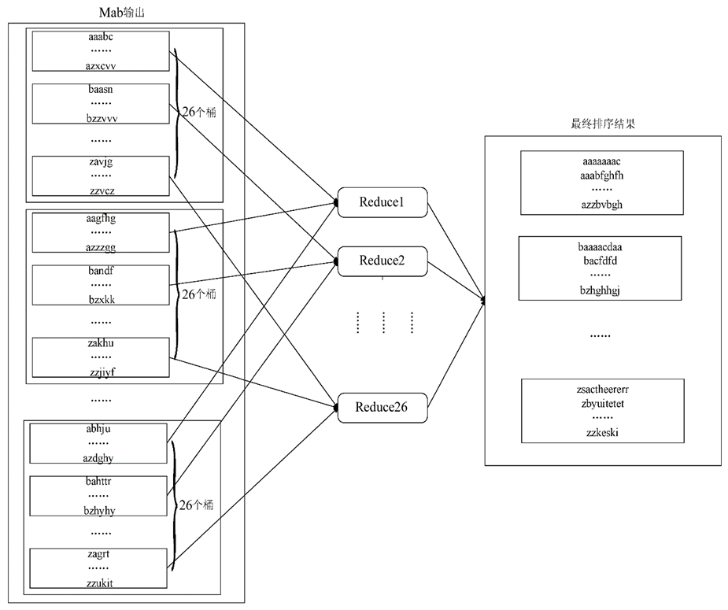
第三个步骤
对于Map之后得到的中间结果，启动26个Reduce。
按照首字母将Map中不同桶中的字符串集合放置到相应的Reduce中进行处理。
为什么启动26个Reduce?

Slide 28
MapReduce一个程序例子

Slide 29
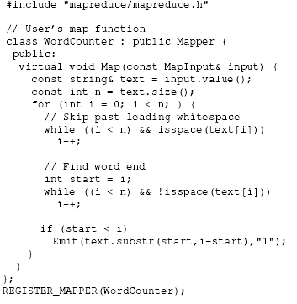
Detailed Example: Word Count(1)
Map

Slide 30
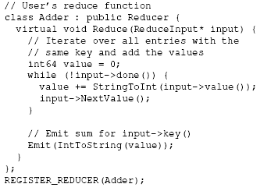
Detailed Example: Word Count(2)
Reduce

Slide 31
Detailed Example: Word Count(3)
Main
运行MapReduce
指定Map的class“WordCounter”
指定Reduce的class“Adder”

Slide 32
6.2.2 实现过程：MapReduce计算框架原理
6.2主流计算框架——MapReduce
首先，当用户程序调用MapReduce框架时，将输入文件分成M个数据块，每个数据块的大小一般为16MB~64MB。接着，在计算机集群中启动大量的复制程序，主要步骤如图6-6所示 用户可以通过可选的参数来控制数据块的大小。

Slide 33
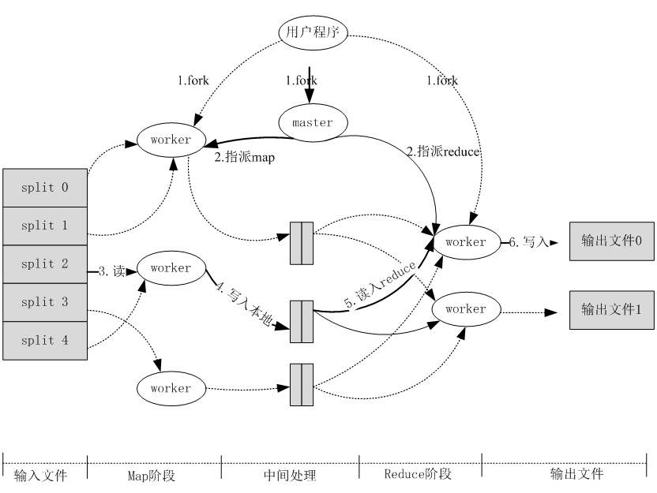
6.2主流计算框架——MapReduce
Master/Slave 结构
控制器
图6-6 MapReduce执行过程

Slide 34
6.2.3主要特征
6.2主流计算框架——MapReduce
（1）以主从结构的形式运行
（2）map（）函数与reduce（）函数之间的数据处理。
（3）<key, value>类型的输入/输出
（4）容错机制的复杂性
（5）数据存储位置的多样性
（6）任务粒度大小的重要性
（7）任务备份机制的必要性

Slide 35
6.2主流计算框架——MapReduce
（2）map（）函数与reduce（）函数之间的数据处理
Shuffle处理：对map的数据结果进行按key排序（Why?）
Combiner（）函数：对map数据结果进行合并处理
Partition（）函数/分区函数：对map数据结果进行分区处理，为每个reduce任务创建一个分区（实质上，就是分配map的数据给reduce任务）。
（3）<key, value>类型的输入/输出
map(K1, V1) –> list (K2, V2)
combine(K2, list(V2)) –> list(K2, V2)
partition(K2, V2) –> integer
reduce(K2, list(V2)) –> list(K3, V3)

Slide 36
6.2主流计算框架——MapReduce
（4）容错机制的复杂性
MapReduce设计初衷是使用大量的低成本机器组成的集群来处理大规模的数据。因此MapReduce必须支持较强的机器故障处理能力。
Worker故障：Master周期性的ping每个worker，一定时间内没有收到，则标记worker为故障机.
故障机的任务转移给其他worker。
worker故障时，已经完成的map任务因为存储在内存中，需要重新执行
Master故障：让Master周期性的将数据写入磁盘，并设置chekcpoint（检查点）。若Master任务失效，则从最后一个检查点开始启动Master进程。
（5）数据存储位置的多样性
源文件：GFS （GFS是分布式存储系统，把数据存储在多台机器上）
Map处理结果：本地存储
Reduce处理结果：GFS
日志：GFS

Slide 37
6.2主流计算框架——MapReduce
（6）任务粒度大小的重要性
在MapReduce中，通常把Map拆分成了M个片段、把Reduce拆分成R个片段执行。
通常情况下，M和R应当比集群中的worker的数量多。
（7）任务备份机制的必要性
有一些慢的节点（“落伍者”）会限制剩下程序的执行速度，处理方法：
“推测性的执行（Speculative execution）”的任务备份机制——当作业中大多数的任务都已经完成时，系统在几个空闲的节点上调度执行剩余任务的拷贝，并在多个Worker同时进行相同的剩余任务。

Slide 38
6.2.4关键技术
6.2主流计算框架——MapReduce
（1）分区函数
（2）Combiner（）函数
（3）跳过损坏记录
（4）本地执行
（5）状态信息
（6）计数器

Slide 39
6.2主流计算框架——MapReduce
（1）分区函数：默认采用hash方法，可产生较为平衡的分区
图6-7 MapReduce对中间数据的处理

Slide 40
6.2主流计算框架——MapReduce
（2）Combiner（）函数
一般采用Combiner（）函数来降低map（）函数与reduce（）函数之间的数据传递量，进而提高MapReduce的处理速度。
reduce（）函数的输出被保存在最终的输出文件里，而Combiner（）函数的输出被写到中间文件里，然后被发送给Reduce任务。
导致速度相对慢了

Slide 41
6.2主流计算框架——MapReduce
（3）跳过损坏记录
每个Worker进程都设置了信号处理函数捕获内存段异常（Segmentation Violation）和总线错误（Bus Error）。
当Master看到在处理某条特定记录不止失败一次时，Master就标志着条记录需要被跳过，并且在下次重新执行相关的Map或者Reduce任务的时候跳过这条记录。

Slide 42
6.2主流计算框架——MapReduce
（4）本地执行
为了简化调试、profile和小规模测试，出现了一套MapReduce库的本地实现版本（不是分布式的，就在本地计算机上做测试程序）。
（5）状态信息
Master使用嵌入式的HTTP服务器（如Jetty）显示一组状态信息页面，用户可以监控各种执行状态。
（6）计数器
MapReduce库使用计数器统计不同事件发生次数。

Slide 43
6.2.5 下一代MapReduce
6.2主流计算框架——MapReduce
MRv1（MapReduce Version 1）的提出为大数据时代新计算模式发展奠定了基础。
但是，MRv1中存在一些局限性，主要包括：
（1）扩展性差
（2）可靠性差
（3）资源利用率低：
（4）无法支持多种计算框架

Slide 44
6.2主流计算框架——MapReduce
（1）扩展性差。
在MRv1 中，JobTracker 同时兼备了资源管理和作业控制两个功能，成为系统的一个最大瓶颈，严重制约了Hadoop 集群扩展性。
（2）可靠性差。
MRv1 采用了master/slave 结构，其中，master 存在单点故障问题，一旦出现故障将导致整个集群不可用。
（3）资源利用率低。
MRv1 采用了基于槽位的资源分配模型，槽位是一种粗粒度的资源划分单位，通常一个任务不会用完槽位对应的资源，且其他任务也无法使用这些空闲资源。
Map Slot 和Reduce Slot之间不允许共享，常常会导致一种槽位资源紧张而另外一种闲置

Slide 45
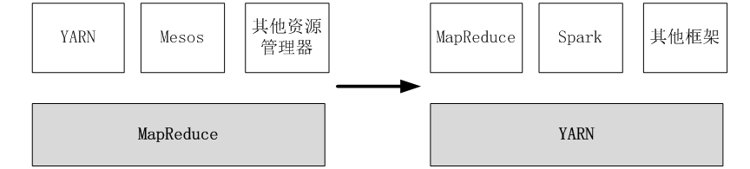
6.2主流计算框架——MapReduce
（4）无法支持多种计算框架
出现了一些新的计算框架，如流式计算框架和迭代式计算框架，而MRv1不能支持这些新兴的框架结构并存。
人们提出了下一代MapReduce 计算框架——MRv2。由于MRv2 将资源管理功能抽象成了一个独立的通用系统YARN，直接导致下一代MapReduce 的核心从单一的计算框架MapReduce转移为通用的资源管理系统YARN（实际上就是一个操作系统），如图6-8所示。
图6-8 以MapReduce为核心和以YARN为核心的软件栈对比

Slide 46
6.2主流计算框架——MapReduce
MRv2 具有与MRv1 相同的编程模型和数据处理引擎，而主要区别在于运行时环境。
MRv2运行环境不再由JobTracker和TaskTracker等服务组成，而是通过资源管理系统YARN和作业控制进程Application Master。
MRv1 仅是一个独立的离线计算框架，而MRv2 则是运行于YARN 之上的MapReduce。

Slide 47
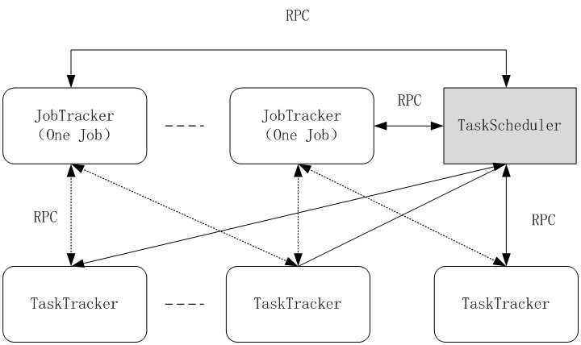
6.2主流计算框架——MapReduce
下一代MapReduce 框架的基本设计思想是将JobTracker 的两个主要功能，即资源管理和作业控制（包括作业监控、容错等），分拆成两独立的进程，如图6-9 所示。
JobTracker：负责作业的运行管理
TaskTracker：负责作业的资源管理
每个TaskTracker只负责一个Job
图6-9 下一代 MapReduce 框架

Slide 48
目录
目录
图6-1数据科学中的数据计算（2）

Slide 49
6.3.1 Hadoop MapReduce数据流
6.3主流计算平台——Hadoop MapReduce
Hadoop MapReduce数据流中涉及以下术语：
作业(Job)：客户需要执行的一个工作单元，包括输入数据、MapReduce程序和配置信息。
任务(Task)：Hadoop将作业分为若干小任务，包括map任务和reduce任务
JobTracker和taskTracker：
JobTracker通过调度TaskTracker上运行的任务来协调所有正在运行的作业。
TaskTracker在运行任务时将运行进度报告给JobTracker。
JobTracker负责记录每项作业任务的整体进度。
输入分片(Input Split)： 指数据划分的小数据块。注意，分片不能太小，否则管理分片会过于复杂
数据本地化优化：Hadoop在存储有输入数据的节点上运行map任务，可以取得最佳性能。

Slide 50
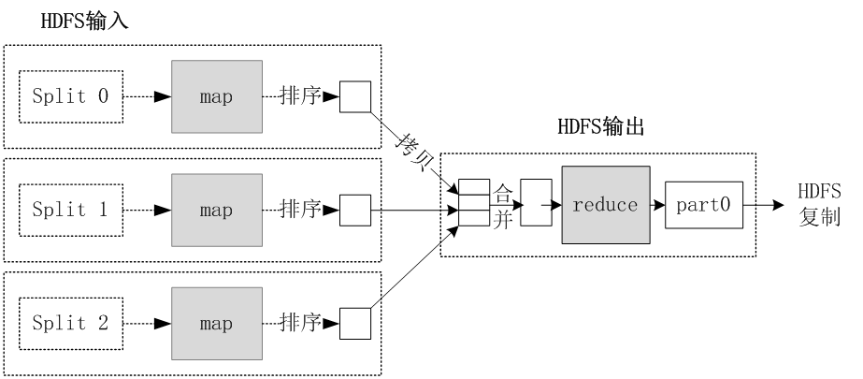
6.3主流计算平台——Hadoop MapReduce
图6-10 一个reduce任务的MapReduce数据流

Slide 51
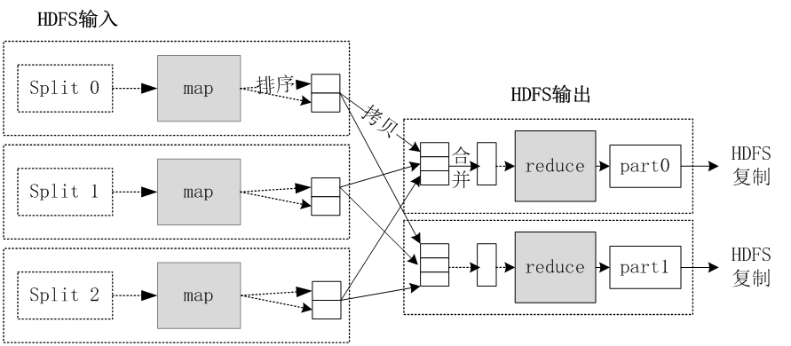
6.3主流计算平台——Hadoop MapReduce
图6-11 多个reduce任务的数据流

Slide 52
6.3主流计算平台——Hadoop MapReduce
Hadoop MapReduce数据流中需要特别注意以下几个特殊细节：
map任务将其输出写入本地硬盘，而非HDFS。
reduce任务并不具备数据本地化的优势——单个reduce任务的输入通常来自于所有Mapper的输出。
Combiner（）函数。

Slide 53
6.3.2任务处理
6.3主流计算平台——Hadoop MapReduce
Hadoop MapReduce数据处理过程涉及4个独立的实体，其运行过程如图6-12所示。
客户端：提交MapReduce任务；
JobTracker：协调作业的运行；
TaskTracker：运行作业划分后的任务；
HDFS：用来在其他实体之间共享作业文件。

Slide 54
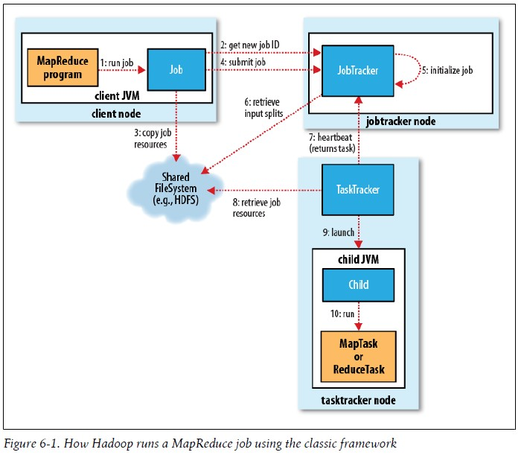
6.3主流计算平台——Hadoop MapReduce
Master
存储数据HDFS
Slave
图6-12 Hadoop MapReduce数据处理过程

Slide 55
6.3.3技术实现
6.3主流计算平台——Hadoop MapReduce
（1）失效处理
（2）作业的调度
（3）shuffle和排序
（4）Task的执行

Slide 56
6.3主流计算平台——Hadoop MapReduce
（1）失效处理
在Hadoop MapReduce中失效处理的方法如下：
Task失败：
JobTracker会重启该Task的执行。默认情况下，4次失败，整个job就标记为失败。
TaskTracker失败：
TaskTracker失败则会停止向JobTracker发送heartbeat包。 JobTracker会注意到，并停止该节点的任务分配，直到重启。
JobTracker失败
是最严重的失败，只有把作业重新开始提交运行
（2）作业的调度。
主要实现方法有：
FIFO Scheduler
Fair Scheduler
Capacity Scheduler

Slide 57
6.3主流计算平台——Hadoop MapReduce
（3）Shuffle和排序
在Hadoop Job运行时，MapReduce会确保每个reducer的输入都按键排序，并且执行这个排序过程，即shuffle处理。
（4）Task的执行
Hadoop为MapTask和ReduceTask提供了运行环境相关信息。
例如MapTask可以找到他所处理文件的名称，通过为Mapper和Reducer提供一个configure()方法实现，表可获得Job的配置信息。

Slide 58
6.3主流计算平台——Hadoop MapReduce
表6-3作业执行时的配置参数
名称 | 类型 | 描述
mapred.job.id | string | 表示jobid
mapred.jar | string | job.jar在job路径下的位置
job.local.dir | string | 作业共享路径
mapred.tip.id | string | taskid
mapred.task.id | string | task尝试任务id
mapred.task.is.map | boolean | 是否是map任务
mapred.task.partition | int | task在job中的id
map.input.file | string | map输入文件路径
map.input.start | long | map输入split开始偏移量
map.input.length | long | map输入分片的字节数
mapred.work.output.dir | string | 任务临时输出路径

Slide 59
6.3主流计算平台——Hadoop MapReduce
推测执行(Speculative Execution)。
Speculative Execution机制的为了解决Hadoop中出现缓慢某些Task拖延整个Job运行的问题。
Speculative Execution会针对那些慢于平均进度的Task启动Speculative Task，此时如果原Task在Speculative Task前完成，则Speculative Task会被终止。
Output Committers。Hadoop MapReduce利用commit协议确保在Job或者Task运行期间插入适当的操作（就是确保运行即使不成功，则做相应处理），无论他们成功完成或者失败，在新的API中OutputCommitter由接口OutputFormat决定。

Slide 60
6.3主流计算平台——Hadoop MapReduce
Job方面的Committer
public abstract class OutputCommitter {
public abstract void setupJob (JobContext jobContext) throws IOException;
public void commitJob(JobContext jobContext) throws IOException {
}
public void abortJob(JobContext jobContext, JobStatus.State state)
throws IOException {
}

Slide 61
6.3主流计算平台——Hadoop MapReduce
Task方面的Committer
public abstract void setupTask(TaskAttemptContext taskContext)
throws IOException;
public abstract boolean needsTaskCommit(TaskAttemptContext taskContext)
throws IOException;
public abstract void commitTask(TaskAttemptContext taskContext)
throws IOException;
public abstract void abortTask(TaskAttemptContext taskContext)
throws IOException;
}

Slide 62
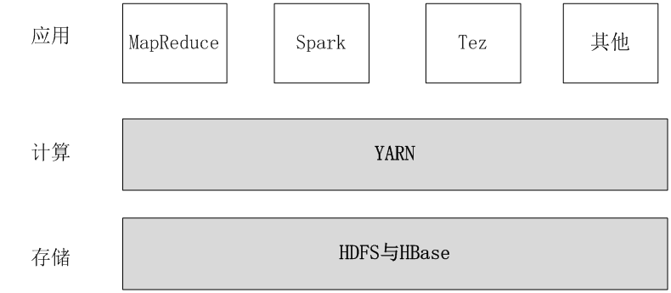
6.3.4 YARN
6.3主流计算平台——Hadoop MapReduce
YARN （Yet Another Resource Negotiator）是Hadoop 2.0 中的资源管理系统，处于YARN应用的计算层。
YARN就是一个资源管理系统。
图6-13 YARN应用

Slide 63
6.3主流计算平台——Hadoop MapReduce
YARN 属于Master/Slave 结构，在整个资源管理框架中，ResourceManager 为Master，NodeManager 为Slave，
ResourceManager 负责对各个NodeManager 上的资源进行统一管理和调度。
当用户提交一个应用程序时，需要提供一个用以跟踪和管理这个程序的ApplicationMaster，它负责向ResourceManager 申请资源，并要求NodeManger 启动可以占用一定资源的任务。
由于不同的ApplicationMaster 被分布到不同的节点上，因此它们之间不会相互影响。

Slide 64
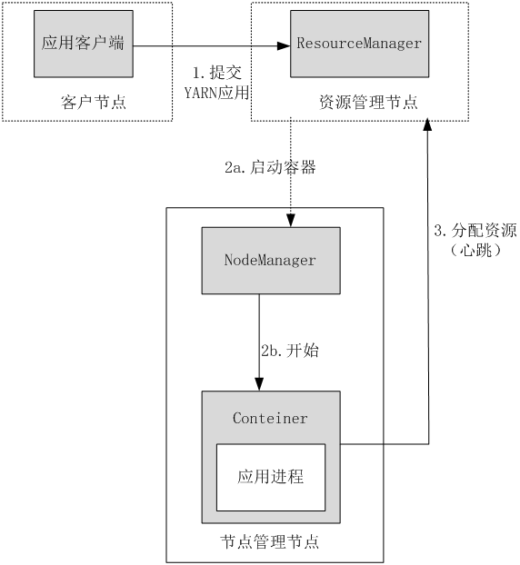
6.3主流计算平台——Hadoop MapReduce
6-14 YARN 的数据处理流程(1)

Slide 65
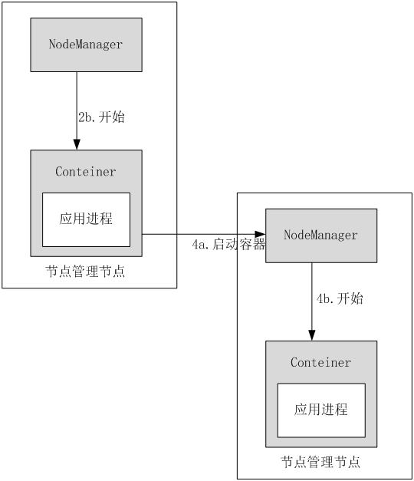
6.3主流计算平台——Hadoop MapReduce
6-14 YARN 的数据处理流程(2)

Slide 66
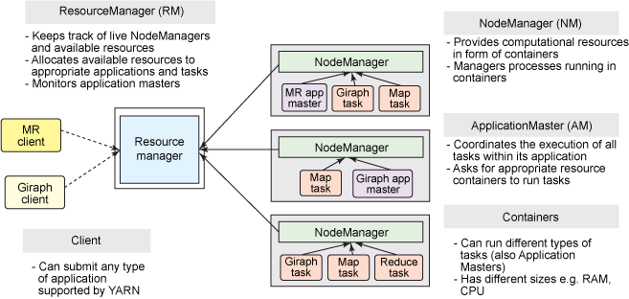
YARN ：下一代 Hadoop 计算平台
NodeManager替代TaskTracker
追踪资源，分配资源，监控App Master
动态创建的资源容器
管理容器上运行的进程
协调应用程序任务的执行
向容器请求需要的资源
替代集群管理器
ApplicationMaster代替一个专用且短暂的 JobTracker
一个分布式应用程序代替一个 MapReduce 作业

Slide 67
YARN的主要组件
ResourceManager(RM): 一个全局的资源管理器，负责整个个系统的资源管理和分配
ApplicationMaster(AM): 负责与RM调度器协商获得资源，负责任务分配，任务控制等
NodeManager（NM）：每个节点上的资源和任务管理器，定时向RM汇报本节点上的资源使用情况和各个容器（Container）的运行状态。
Container是YARN中的资源抽象，封装了某个节点上的多维度资源。

Slide 68
YARN的设计优点
YARN设计大大减小了JobTracker（也就是现在的ResourceManager）的资源消耗，并且让监测每一个Job子任务(tasks)状态的程序分布式化了，更安全、更优美。
能够支持不同的编程模型。
ApplicationMaster是一个可变更的部分，用户可以对不同的编程模型写自己的ApplicationMaster，让更多类型的编程模型能够跑在Hadoop集群中。
对于资源的表示以内存为单位(在目前版本的Yarn中，没有考虑cpu的占用)，比之前以剩余slot数目更合理。
因为资源表示成内存量，那就没有了之前的map slot/reduce slot分开造成集群资源闲置的尴尬情况了（内存等资源用完就释放）

Slide 69
目录
目录
图6-1数据科学中的数据计算（2）

Slide 70
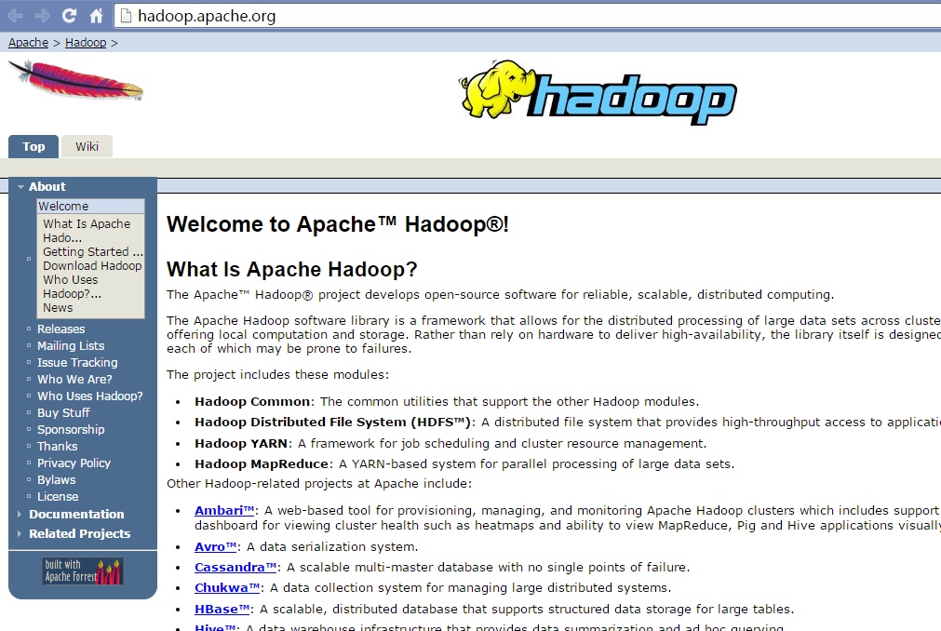
6.4相关计算系统——Hadoop生态系统
6.4其它相关计算系统——Hadoop生态系统
图6-15 Apache Hadoop 官网

Slide 71
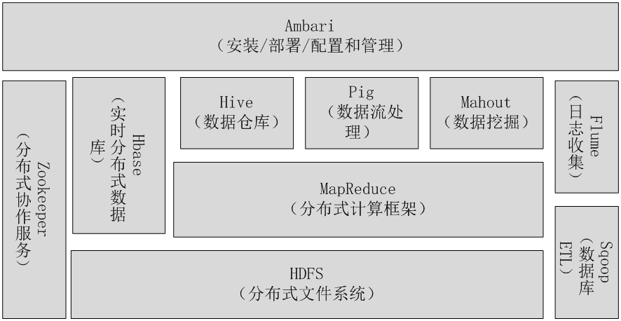
6.4其它相关计算系统——Hadoop生态系统
图6-16 Apache Hadoop 生态系统

Slide 72
6.4.1 HDFS
6.4其它相关计算系统——Hadoop生态系统
HDFS（Hadoop Distributed File System）是Hadoop分布式文件系统，是Hadoop生态系统中数据存储管理的基础。
早期的HDFS是按照Google的GFS（Google File System，Google 文件系统）的思想设计的。
HDFS的主要特征如下：
支持超大文件（因为Scalable）
基于商用硬件
流式数据访问
高吞吐量

Slide 73
6.4.2 Hive
6.4其它相关计算系统——Hadoop生态系统
Hive是基于Hadoop的一个数据仓库工具，可以将结构化的数据文件映射为一张数据库表，并提供简单的HiveQL查询功能，可以将HiveQL语句转换为MapReduce任务进行运行。
最初，Hive是由Facebook开源，主要用于解决海量结构化的日志数据统计问题。
主要特色在于定义了一种类似SQL的查询语言(HiveQL，HQL)，将其转化为MapReduce任务在Hadoop上执行，通常用于离线分析。
其优点是学习成本低，可以通过类似SQL语句快速实现简单的MapReduce统计，不需发专门的MapReduce应用，适合基于数据仓库的统计分析需要。

Slide 74
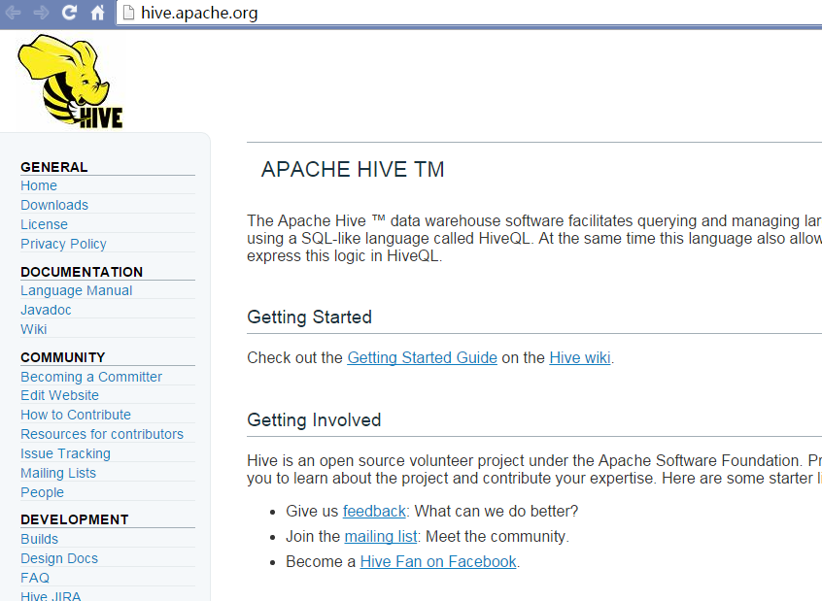
6.4其它相关计算系统——Hadoop生态系统
类SQL的HiveQL语言
图6-17 Apache Hive 官网

Slide 75
6.4.3 Pig
6.4其它相关计算系统——Hadoop生态系统
Pig建立在MapReduce之上，其目的是弥补MapReduce编程的复杂性——程序员不仅需要关注数据，而且还需要关注MapReduce的执行过程，包括编写Mapper和Reducer，编译盒打包代码、提交作业和结果检索等。
Pig较好地封装了MapReduce的处理过程，使程序员更加关注数据，而不是程序的执行过程。
Pig的核心是一种数据分析语言，主要包含两个部分：
Pig Latin语言：数据分析的描述语言；
Pig 执行环境：Pig Latin的执行环境，如单个JVM本地执行环境和Hadoop集群上的分布式执行环境。

Slide 76
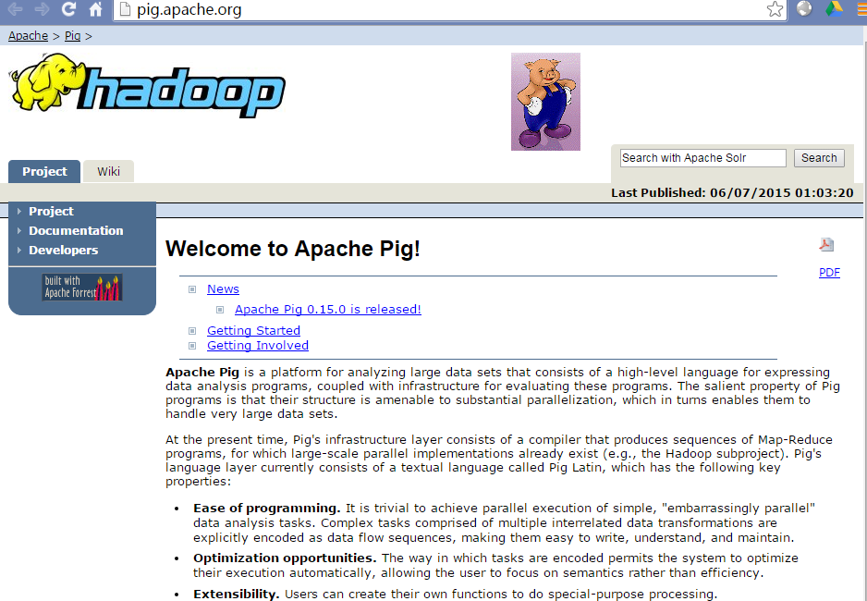
6.4其它相关计算系统——Hadoop生态系统
图6-18 Apache Pig 官网

Slide 77
6.4其它相关计算系统——Hadoop生态系统
Pig Latin语言的主要特征有：
易于编程：在Pig Latin中，可以将涉及多个数据转换的复杂任务定义为数据流，易于理解、编程和维护。
便于优化：Pig Latin支持自动优化程序执行过程，使程序员关注业务需求，而不是程序执行过程。
灵活性：用户可以根据特定需求自定义函数。

Slide 78
Pig VS Hive
Pig是一种编程语言，它简化了Hadoop常见的工作任务。
Pig可加载数据、表达转换数据以及存储最终结果。Pig内置的操作使得半结构化数据变得有意义（如日志文件）。同时Pig可扩展使用Java中添加的自定义数据类型并支持数据转换 。
Hive在Hadoop中扮演数据仓库的角色。
Hive添加数据的结构在HDFS（hive superimposes structure on data in HDFS），并允许使用类似于SQL语法进行数据查询。与Pig一样，Hive的核心功能是可扩展的。
From《Hadoop实战》

Slide 79
Pig VS Hive
Hive更适合于数据仓库的任务，Hive主要用于静态的结构以及需要经常分析的工作。Hive与SQL相似促使其成为Hadoop与其他BI工具结合的理想交集。
Pig赋予开发人员在大数据集领域更多的灵活性，并允许开发简洁的脚本用于转换数据流以便嵌入到较大的应用程序。
Pig相比Hive相对轻量，它主要的优势是相比于直接使用Hadoop Java APIs可大幅削减代码量 。
From《Hadoop实战》

Slide 80
6.4.4 Mahout
6.4其它相关计算系统——Hadoop生态系统
Mahout起源于2008年，最初是Apache Lucent的子项目，后来成为Apache的顶级项目。
Mahout的主要目标是提供可扩展的机器学习算法及其实现，旨在帮助开发人员更加方便快捷地创建智能应用程序。
Mahout的核心是机器学习算法及其实现。
目前，Mahout已经包含了聚类、分类、贝叶斯、K-均值和遗传算法等常用的机器学习或数据挖掘方法。
除了算法，Mahout还包含数据的输入/输出工具、与其他存储系统（如数据库、MongoDB 或Cassandra）集成等支撑性框架。
Mahout用map-reduce实现了部分数据挖掘算法，解决了并行挖掘的问题。这里说的“解决”是一个初步的概念，很多算法由于各种原因是无法用map-reduce并行实现的。

Slide 81

6.4其它相关计算系统——Hadoop生态系统
图6-19 Mahout主页

Slide 82
6.4.5 Hbase
6.4其它相关计算系统——Hadoop生态系统
HBase是一个针对结构化数据的可伸缩、高可靠、高性能、分布式和面向列的动态模式数据库，并支持MapReduce处理。
与传统关系数据库不同，HBase采用的是Google BigTable的数据模型。HBase较好地支持大规模数据的随机、实时的读写操作。

Slide 83
6.4.6 Zookeeper
6.4其它相关计算系统——Hadoop生态系统
Zookeeper主要解决的是分布式环境下的协作服务问题，包括命名服务，状态同步，集群管理，配置同步、分布式锁、队列管理等。
ZooKeeper的设计目标和主要特点：
简单性
自我复制
顺序访问
高速读取

Slide 84
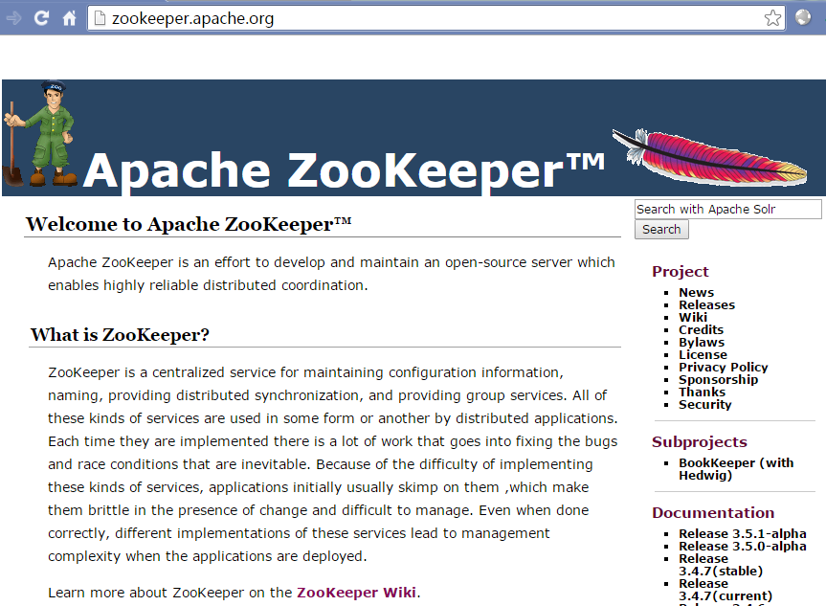
6.4其它相关计算系统——Hadoop生态系统
图6-20 Apache Zookeeper 官网

Slide 85
6.4.7 Flume
6.4其它相关计算系统——Hadoop生态系统
Apache Flume主要解决的是日志类数据的收集和处理问题。
Flume最早是Cloudera提供的日志收集系统，目前已成为Apache旗下的一个孵化项目，Flume支持在日志系统中定制各类数据发送方，用于收集日志数据。
作为一种日志收集系统，Flume具有分布式、高可靠、高容错、易于定制和扩展的特点。
Flume的主要设计目的和特征：
高可靠性
可扩展性
支持方便管理
支持用户自定义

Slide 86
6.4.8 Sqoop
6.4其它相关计算系统——Hadoop生态系统
Apache Sqoop是SQL-to-Hadoop的缩写，其主要涉及目的是在Hadoop(Hive)与传统的数据库(mysql、postgresql...)间进行数据的ETL（ Extract/Transform/Load，抽取/转换/加载）操作。
Sqoop可以将一个关系型数据库（Oracle ,Postgres等）中的数据导进到Hadoop的HDFS中，也可以将HDFS的数据导进到关系型数据库之中。
Sqoop数据的导入和导出的特色在于通过Hadoop的MapReduce把数据从关系型数据库中导入数据到HDFS，因此，它具备MapReduce的并行化和容错性。

Slide 87
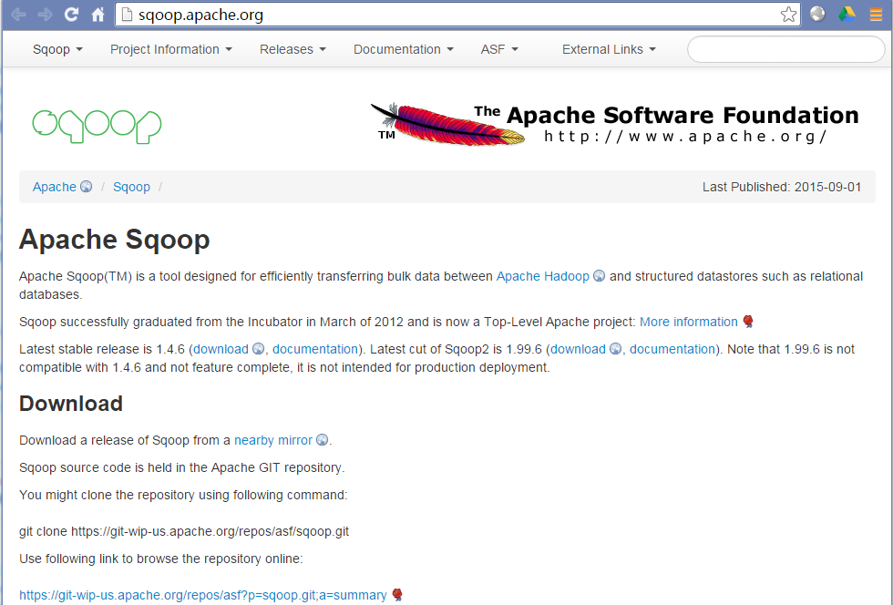
6.4其它相关计算系统——Hadoop生态系统
图6-22 Apache Sqoop 官网

Slide 88
目录
目录
图6-1数据科学中的数据计算（2）

Slide 89
6.5应用案例
6.5应用案例
【例6.1】 Hadoop在Yahoo中的应用
Yahoo搜索引擎(Yahoo！Search)有4个主要组成部分：
Crawler，从网页服务器爬取网页；
WebMap，构建一个已知网页的链接图；
Indexer，为最佳页面构建一个反向索引；
Runtime，处理用户的查询。

Slide 90

6.5应用案例
2006年1月，Yahoo聘请了Doug Cutting。
一个月后，Yahoo团队决定放弃原型，
转而采用 Hadoop。
在2006年初建立了一个200节点的研究集群并暂时搁置WebMap计划，转而为研究用户提供Hadoop支持和优化服务。
Yahoo在生产环境中将Hadoop应用于各种产品：数据分析、内容优化、反垃圾邮件、广告产品、广告优化、广告选择、大数据处理和ETL等。
2013年，Yahoo!曾发布过能够运行在Hadoop集群上的Twitter Storm——Storm-YARN。Storm-YARN较好地集成了Hadoop的大数据处理能力和Twitter Storm的实时消息处理能力。

Slide 91
6.5应用案例
自2015年，Yahoo开始考虑用其他新技术（如Druid等）替代原先的Hadoop技术，主要原因在于Hadoop的交互式实时数据分析能力较差。
Druid是一种为大型数据集上实时探索查询而设计的开源分析数据存储系统。
近年来，Druid被称为是一种“后Hadoop时代的大数据架构”，受到Yahoo、Metamarkets和Netflix等公司的广泛关注。

Slide 92
6.5应用案例
【例7.2】 Hadoop与R的结合——Rhadoop
RHadoop是运行R语言的Hadoop分布式计算平台。
RHadoop在Hadoop集群中安装了R环境，通过R的3个包rmr、rhdfs和rhbase（分别是对应Hadoop系统架构中的MapReduce, HDFS和HBase 3个部分），实现R对Hadoop各个组件的调用，从而将R与Hadoop平台集成，进而整合R和Hadoop各自的优势。
RHadoop较好地集成了R的数据分析能力和Hadoop的大数据处理能力。

Slide 93
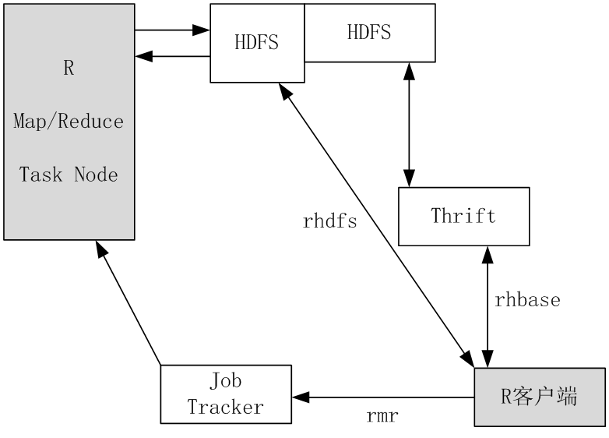
6.5应用案例
图6-23 RHadoop

Slide 94
6.5应用案例
表6-5 RHadoop中的数据挖掘算法
类型 | 基本包 | 其他包
聚类分析 | fpc，cluster，pvclust，mclust | 基于划分的方法: kmeans, pam, pamk, clara 基于层次的方法: hclust, pvclust, agnes, diana 基于模型的方法: mclust 基于密度的方法: dbscan 基于画图的方法: plotcluster, plot.hclust 基于验证的方法: cluster.stats
分类分析 | rpart，party，randomForest，rpartOrdinal，tree，marginTree，maptree，survival | 决策树: rpart, ctree 随机森林: cforest, randomForest 回归, Logistic回归, Poisson回归: glm, predict, residuals 生存分析: survfit, survdiff, coxph

Slide 95
6.5应用案例
续 表6-5 RHadoop中的数据挖掘算法
关联分析 | arules | APRIORI算法，广度RST算法：apriori, drm ECLAT算法： 采用等价类，RST深度搜索和集合的交集： eclat
时间序列分析 | timsac | 时间序列构建函数： ts 成分分解: decomp, decompose, stl, tsr
统计分析 | Base R, nlme | 方差分析: aov, anova 密度分析: density 假设检验: t.test, prop.test, anova, aov 线性混合模型：lme 主成分分析和因子分析：princomp
其他 |  | 人工神经网络nnet 支持向量机 e1071

Slide 96
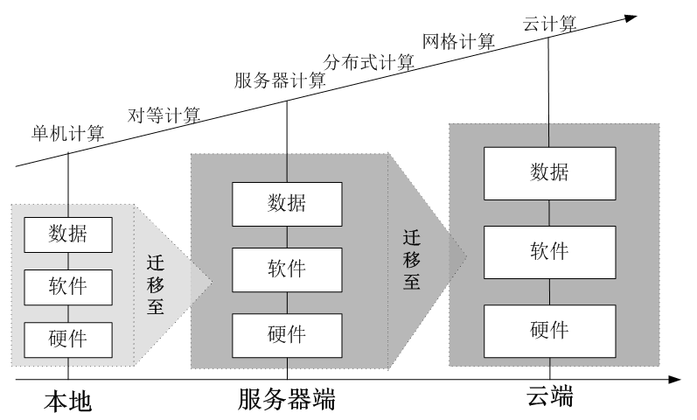
【本章小结】
本章小结
图6-24 计算模式的演变

Slide 97

结束

